Slide 1
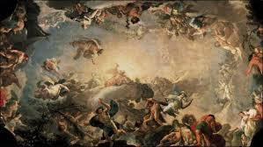
симболика у организациї простора по греческей митолоґиї АВТОР: Валентина полдруги

Slide 2
НастаВАНЄ швета
Спрам греческей митолоґиї на початку нєбо и жем були вимишани и владал Хаос. Зоз Хаоса ше видвоєли богиня Гея - жем и Уран- нєбо. Титани им були дзеци. Уран ше бал же би му даєдно дзецко нє превжало власц та их завар под жем. Медзитим, єдан бог - Хронос вишол ошлєбодзиц братох и шестри. Теди, як ше Уран и бал, Хронос превжал власц оцови и постал пан швета. Медзитим, Хронос дожил исту судьбу як и його оцец, бо го знял зоз власци його син - Зевс.

Slide 3
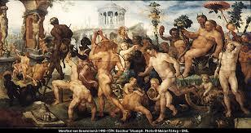
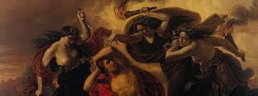

Slide 4
Греческу митолоґию стварял народ же би потолковал законїтосци живота и природи,та гречески мити преткани зоз красоту и швижосцу приповеданя.
Гречески народ бул єден од перших хтори створел мити прейґ хторих пробовали похопиц шицко цо превозиходзело людски народ, як и гевто цо у їх очох було нє ясне. Їх приповедки ше преношели зоз колєна на колєно, надоградзуюци ше и меняюци у складзе зоз проблемама, як и ступньом развоя каждей епохи.

Slide 5
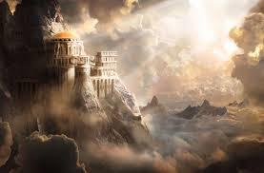
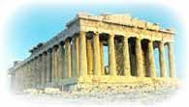
оЛИМП
У греческей митологиї, гора Олимп то дом дванац олимпских богох. На Олимпу вибудовани кристални замок у котрим жию богове Партенон. Вон тиж духовна аналоґия „Горнього швета“ шаманскей космологиї.

Slide 6
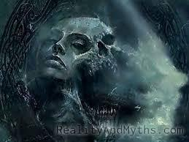
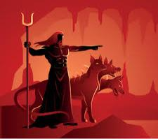
Гад-(поджемни швет)
Означує два поняца – поджемни швет у котрим жию мертви и Бог поджемного швета Гад.
Поджемни швет, Гад састої ше зоз даскелїх часцох од котрих найвекши Тартар(християнски пекло) и Єлисейски поля (християнски рай).

Slide 7
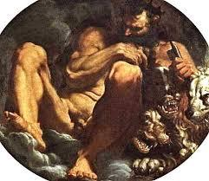
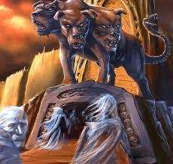
Тартар
У греческей митологиї, Тартар то божанство и место у поджемлю.
Зоз нього ше родзи Шветло и Космос.
Хаснує ше як цемнїца за злих и за Титанох.

Slide 8
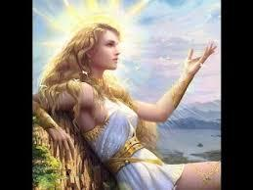
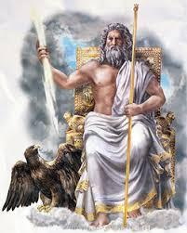
Гера-барз почитована Зевсова супруга, була защитнїца малженства и одатих женох. Геру окреме любели у Рґу, та прето була защитнїца того городу.
Зевс-верховни бог зоз греческей митологиї, вожд богох и людзох, як и бог нєба и грому. Главне шедзиско Зевсово бул верх гори Олимп у Тесалиї.

Slide 9
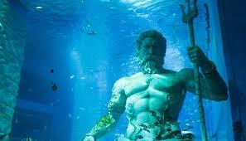
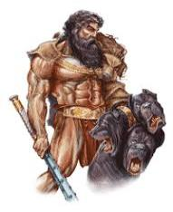
Посейдон-други бог по важносци, пан поджемного швета.
Управял зоз морйами и океанами. Жил у палати на дну моря хтора направена од коралох и диямантох.
Водзи бриґу о душох умартих.
Мишали го зоз шмерцу и бали ше од нього.

Slide 10
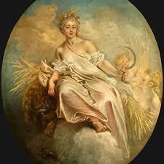
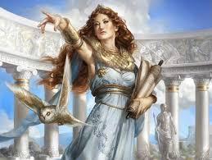
Деметра-була богиня плодносци, мац защитнїца поля.
Деметера мала дзивку Персефону, котру достала зоз Зевсом, барз ю любела та ше найчастейше споминаю вєдно.
Атина- була богиня мудросци, правди, уметносци, войни и побиди, защитнїца города, Атине.

Slide 11
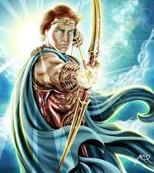
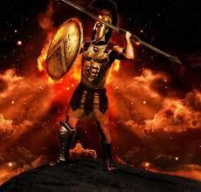
Аполон- бул бог шветлосци, музики, пророкованя, правди, лїченя и штреляштва. Аполон бул прекрасни бог, високи, складни, мал густи власи и прето мал вельо любовни авантури.
Арес- бул бог войни и геройох. Радовал ше шмерци, любел пах креви, крики, борбу...

Slide 12
Мити
Гад и Персефона
Пандорова шкатула
Персей и Медуза

Slide 13
Любовна приповедка Гада, бога поджемля, вязана за дзивку котру на спреводзку приведол дому. Поприповедки, богиня Геа створела квиток гвиздочку котри на пажици прицагнул повагу Персефони. Кед Персефона пришла ґу квитку, жем розпукла, зоз нєй вишол страшни гад котри ю зґрабел и одведол зоз собу.
Понеже була Зевсова дзивка, Персефона дзекуюци мацеровим молбом достала право на два трецини року же би жила на жеми, а єдну трецину у поджемлю. Гад єй на першим розиходзеню, скорей єй виходу на поверхносц, дал же би поєдла зарно нару, котре ю занавше повязало за царство мертвих.
Стари Греки верели же яр почина кед Персефона видзе на жем, а жима приходзи кед ше враци до поджемного швету. У митолоґиї и култури Персефона ше зявює або як нїжна дзивка, або як цма и страшна богиня поджемля.

Slide 14
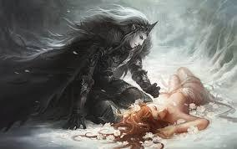

Slide 15
Нахнївани прето же Прометей украднул огень од богох и подарел людзом, Зевс наредзел Гефесту, богу ковальови и огньови, же би од жеми и води створел створенє котре будзе красне, але и жридло шицкого зла на швеце. Так Гефест створел Пандору, першу жену на швеце. Богове даровали Пандору: Атина ю облєкла до красних сукньох, Гермес єй дал лукаве шерцо и умирююци глас, Афродита єй поклонєла найцикавши чари. Прето єй мено у прекладу: „дарована од шицких“.
Пандора приходзи на жем зоз дзбаном. Кед отворела дзбан, зоз нєй вишли стотки хороти и шицке зло швета. У дзбану остава лєм Надїя, прето же Пандора заварла дзбан скорей як цо успела висц. Спрам другей верзиї того мита, контра од того, трима ше же у Пандоровим дзбану було зазберане шицке добро швета. Од Пандори настал цали женски род.

Slide 16
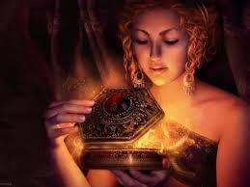

Slide 17
Млади Персей обецал же победзи Медузу, чудовиско чий погляд шицких скаменї. Застараного Персея стрета Гермес, бог крадошох и преварантох, и обецує Персийови же му помогнє.
Персей потим добива Гадову шапку нє видлївосци, кридлату обуй и чудотворну торбу, одходзи и бори ше зоз Медузу. Забил ю так же, знял з нєй погляд и положел жвератко у хтоим ше медуза видзела и так скаменєла сама себе, а Персей єй одрезал главу.
Персей нє єдини котри достал помоц од бога: у греческей митологиї скоро шицки вельки героє мали защитнїкох богох.

Slide 18
